Slide 1


劳动社会学
学习是一种信仰！ IN LEARING WE TRUST

Slide 2
第三章 劳动者
1
劳动者与劳动力
2
作为社会人的劳动者
3
劳动者与社会文化环境
4
劳动者行为
5
劳动者社会化
6
闲暇与劳动

Slide 3
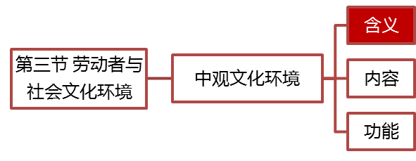
3.3.2.1企业文化的含义
3.3.2.1 企业文化的含义
【名词解释】
企业文化是一种以全体职工为中心，以培养具有管理功能的精神文化为内容，以形成企业具有高度凝聚力的团队精神为目标，使企业增强对外的竞争力和生存力，增强对内的向心力和活力的管理思想和方法。

Slide 4
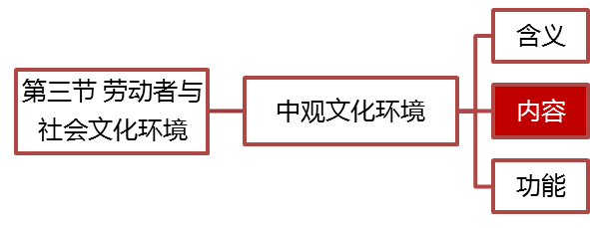
3.3.2.2企业文化的内容
3.3.2.2 企业文化的内容
【论述】
1. 企业价值观念
2. 企业意识
3. 企业管理方式
4. 企业规范
5. 企业英雄人物
6. 企业形象
——是否重要，有多重要。
——对企业性质、地位、特征等的看法。
——如何管理员工？
——什么可做？什么不可做？
——贡献大、影响力大的人物。
——公众对企业的整体印象和评价。
企业价值观念是企业文化的核心。

Slide 5
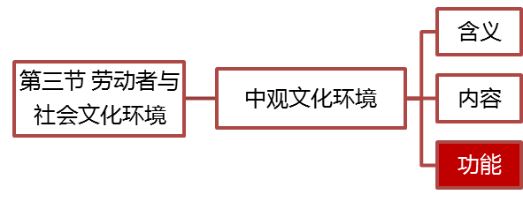
3.3.2.4 企业文化的功能
【选择/简答】
1. 导向功能
2. 约束功能
3. 凝聚功能
4. 激励功能
5. 协调功能
6. 效率功能

Slide 6
企业文化的核心是（ ）
A.企业意识
B.企业形象
C.企业价值观念
D.企业规范
答案：C

Slide 7
第三章 劳动者
1
劳动者与劳动力
2
作为社会人的劳动者
3
劳动者与社会文化环境
4
劳动者行为
5
劳动者社会化
6
闲暇与劳动

Slide 8
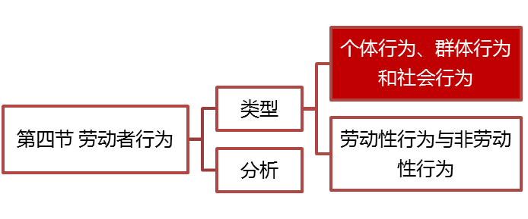
3.4.2.1 个体行为、群体行为和社会行为
【选择】
个体行为
群体由个体组成，但群体行为并不等于个体行为的简单累加。
劳动者行为类型
群体行为
——
社会行为

Slide 9
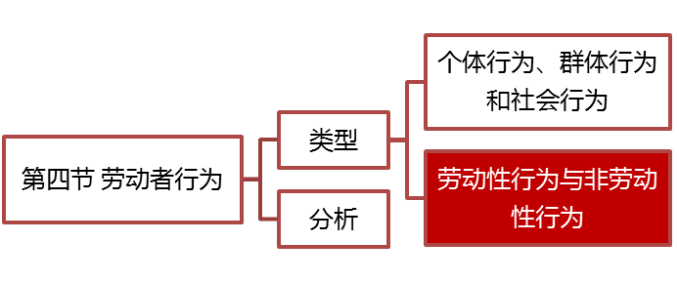
3.4.3.0劳动者行为中最主要的社会行为
3.4.2.2 劳动性行为与非劳动性行为
【选择】
划分依据：劳动者行为与生产劳动过程有无直接联系。
劳动者行为中最主要的社会行为是劳动性行为。

Slide 10
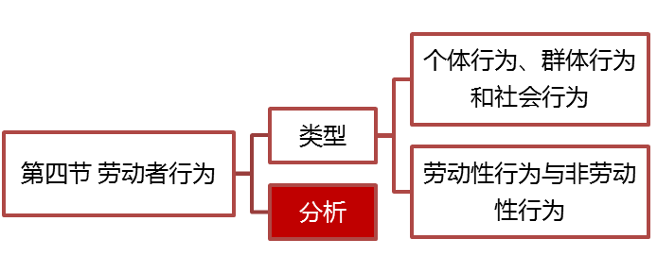
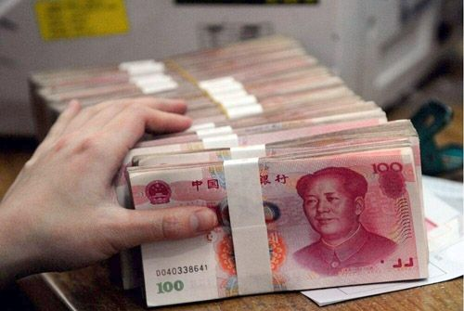

3.4.3.2劳动行为与劳动效用
3.4.3.2 劳动行为与劳动效用
【名词解释】
劳动效用含义：
指以劳动者行为而带来的物质和精神的满足，相应的有劳动物质效用和劳动精神效用。

Slide 11
将劳动者行为分为劳动性行为和非劳动性行为的依据是（ ）
A.劳动者行为的组织特征角度
B. 劳动者行为与生产劳动过程有无直接联系
C. 劳动行为的个体角度
D. 劳动行为的结果表现
答案：B

Slide 12
劳动者行为中最主要的社会行为是（ ）
A.劳动性行为
B.非劳动性行为
C.劳动者群体
D.正式行为
答案：A

Slide 13
第三章 劳动者
1
劳动者与劳动力
2
作为社会人的劳动者
3
劳动者与社会文化环境
4
劳动者行为
5
劳动者社会化
6
闲暇与劳动

Slide 14
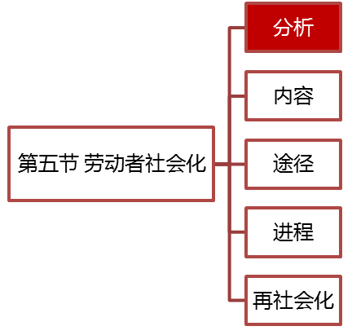
3.5.1.2劳动者社会化
3.5.1.2 劳动者社会化
【名词解释】
1. 劳动者社会化含义：
指的是社会将一个普通的社会人转变成一个能适应一定的社会和时代文化，掌握社会所需要的劳动技能和必要的劳动规范，遵守劳动纪律，适应工作文化的环境，从而履行合格的劳动的过程。

Slide 15
3.5.1.3劳动者社会化的特点
3.5.1.3 劳动者社会化的特点
【选择】
劳动者社会化是以初级社会化，即人未进入劳动岗位，未成为劳动者之前的社会化为基础的。

Slide 16
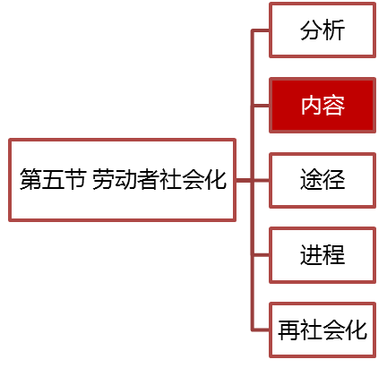
3.5.2劳动者社会化的内容
3.5.2 劳动者社会化的内容
【论述】
1. 学习和掌握一个职业必需的知识和技能；
2. 了解和学习劳动规范，融入企业文化；
3. 适应人际关系，实现角色的转变。

Slide 17
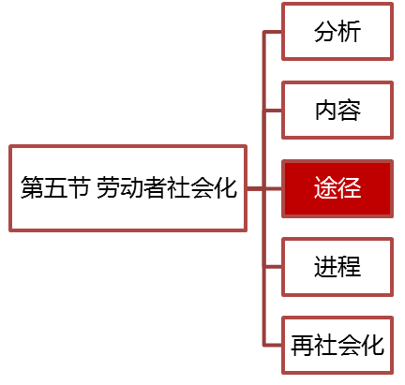
3.5.3劳动者社会化的途径
3.5.3 劳动者社会化的途径
【论述】
1. 家庭教化
2. 学校教化
3. 社会教化
4. 劳动组织教化
5. 网络互动

Slide 18
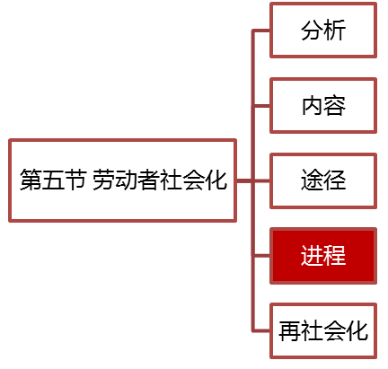
3.5.4.1预期社会化
3.5.4 劳动者社会化的进程
【论述/选择】
1. 预期社会化
2. 初始社会化
3. 基础社会化
4. 继续社会化
入职前
希望进入某职业/群体
为进入做准备
入职后，正式工作之前
职前教育阶段
为正式工作做准备
正式工作之后
掌握知识技能+适应企业文化+认同企业文化
成为合格劳动者
为适应自身条件和环境改变进行的社会化调整

Slide 19
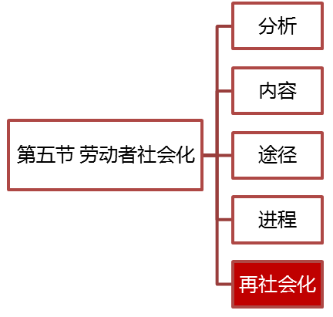
3.5.5 再社会化
【名词解释】
再社会化是困某些个人或团体基本社会化和继续社会化的中断或失败而进行的社会化补课。

Slide 20
劳动者社会化过程中为未来工作中的真实角色做准备的阶段是（ ）
A. 预期社会化
B. 基础社会化
C. 继续社会化
D. 初始社会化
答案：A

Slide 21
劳动者社会化是以（ ）
A. 预期社会化为基础的
B. 基础社会化为基础的
C. 继续社会化为基础的
D. 初级社会化为基础的
答案：D

Slide 22
第三章 劳动者
1
劳动者与劳动力
2
作为社会人的劳动者
3
劳动者与社会文化环境
4
劳动者行为
5
劳动者社会化
6
闲暇与劳动

Slide 23
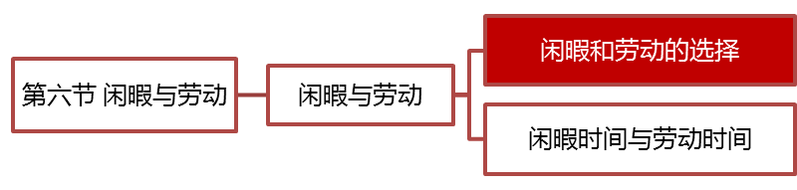
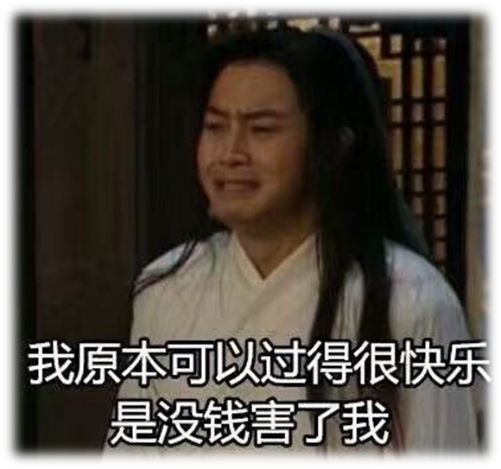
3.6.2.1 闲暇和劳动的选择
【选择】
影响劳动者劳动决策的最重要因素是劳动者的收入水平。

Slide 24
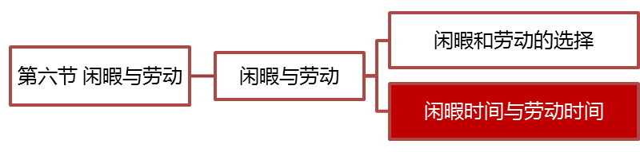
3.6.2.2闲暇时间和劳动时间
3.6.2.2 闲暇时间和劳动时间
【选择】
劳动时间和闲暇时间的关系:
①一起构成现代人类生活方式；
②相互替代；
③劳动时间是基础，在本质上决定着闲暇时间；
④劳动时间的结构在一定程度上决定闲暇时间的结构；
⑤闲暇时间能补充消耗的生理、心理能量；
⑥闲暇时间可改善劳动者的知识结构，提高劳动效率。

Slide 25
影响劳动者劳动决策的最重要因素是（ ）
A. 劳动者的收入水平
B. 闲暇时间的多少
C. 劳动环境的好坏
D. 劳动的社会地位
答案：A

Slide 26
下列对劳动时间和闲暇时间叙述正确的有（ ）
A. 劳动和闲暇存在相互替代的作用
B. 劳动时间是闲暇时间构成的基础，劳动时间在本质上决定了闲暇时间
C. 劳动时间的结构在一定程度上决定了闲暇时间的结构
D. 闲暇时间能使劳动时间内消耗的生理、心理以及文化能量得到补偿和提高
E. 闲暇时间能够改善劳动者的知识结构、体质，提高劳动生产率
答案：ABCDE

Slide 27


第四章 职业生涯

Slide 28
第四章 职业生涯
1
职业生涯理论
2
职业生涯管理
3
职业生涯发展
4
职业生涯设计

Slide 29
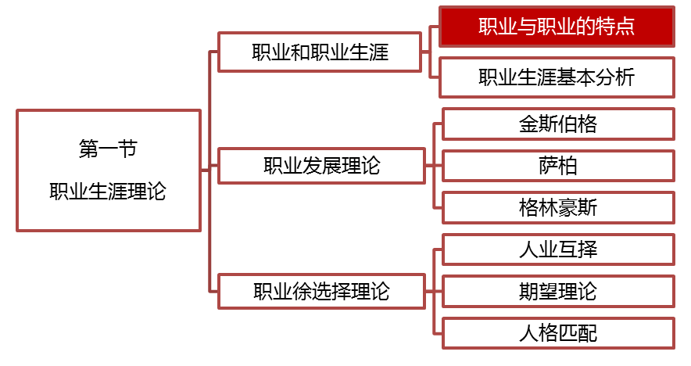
4.1.1.1职业与职业的特点
4.1.1.1 职业与职业的特点
【选择】
社会性
差异性
现代意义的
职业特征
层次性
时代性
——
不同时代有不同的热门职业

Slide 30
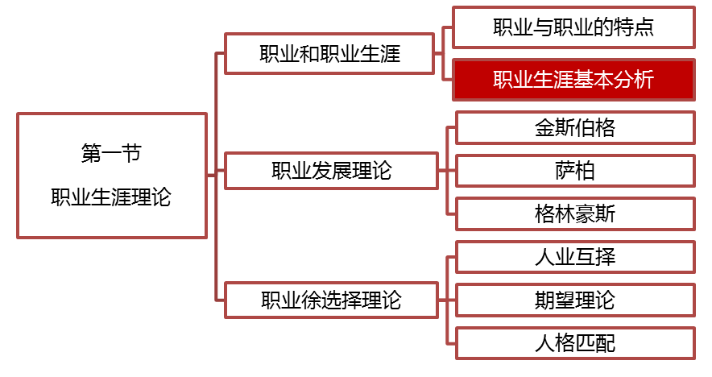
4.1.1.2职业生涯基本分析
4.1.1.2 职业生涯基本分析
【选择/论述】
职业生涯的概念最早由沙特烈提出。
影响职业生涯的八大要素：
年龄
性别
健康情况
地理因素
教育
自我观
社会阶层的影响
负担
最具影响力的一项

Slide 31
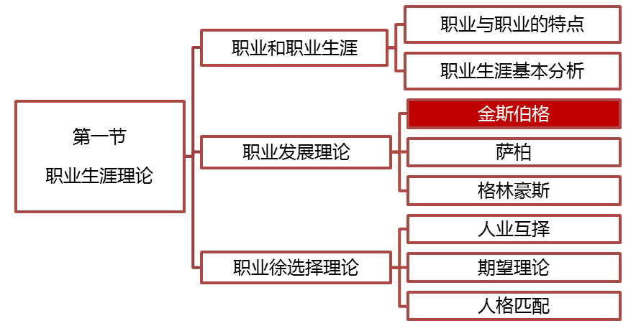
4.1.2.1 金斯伯格的职业发展理论
【选择/简答】
1. 幻想期
2. 尝试期
3. 现实期

Slide 32
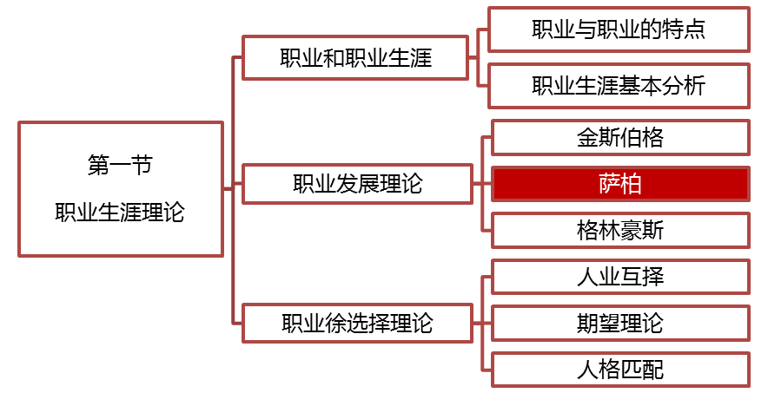
4.1.2.3萨柏的职业生涯发展理论
4.1.2.3 萨柏的职业生涯发展理论
【选择/简答】
1. 成长阶段
2. 探索阶段
3. 建立阶段
4. 维持阶段
5. 衰退阶段

Slide 33
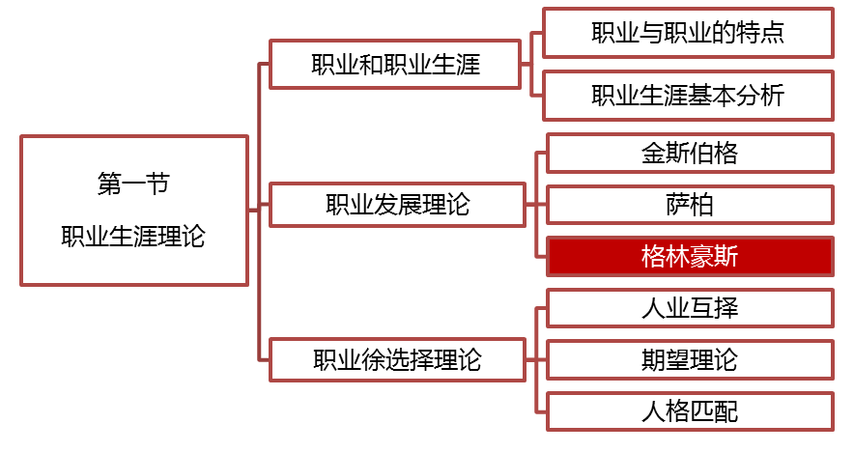
4.1.2.4 格林豪斯的职业发展理论
【选择】
1. 职业准备
2. 进入组织
25—40岁。
学习技术，提高能力；
了解组织纪律和规范;
融入组织。
主要任务是为未来职业成功做准备。
3. 职业生涯初期
——
4. 职业生涯中期
5. 职业生涯后期

Slide 34
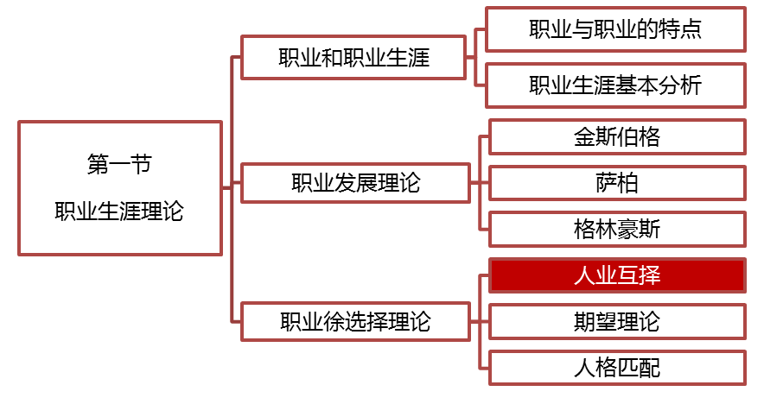
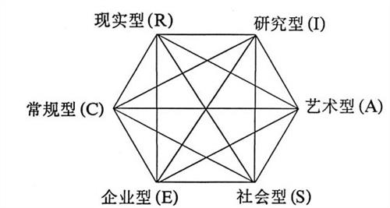
4.1.3.1 霍兰德的人业互择理论
【选择】

Slide 35
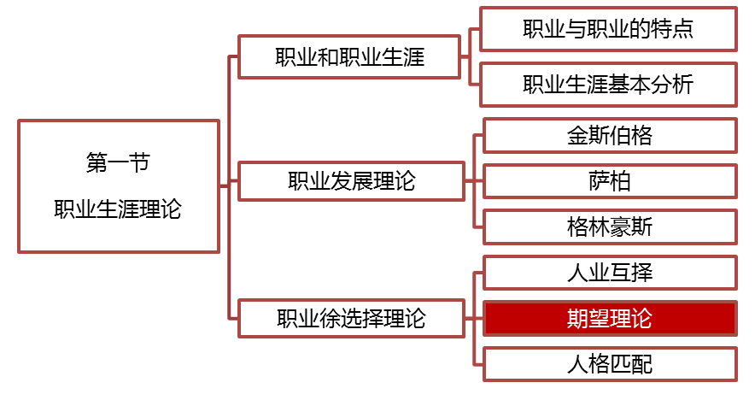
4.1.3.2 佛隆的择业动机理论
——期望理论
【选择】
=效价
择业动机强度F
V
×
期望值
E
效价:职业带来的回报。
期望值:获取职业的可能性。

Slide 36
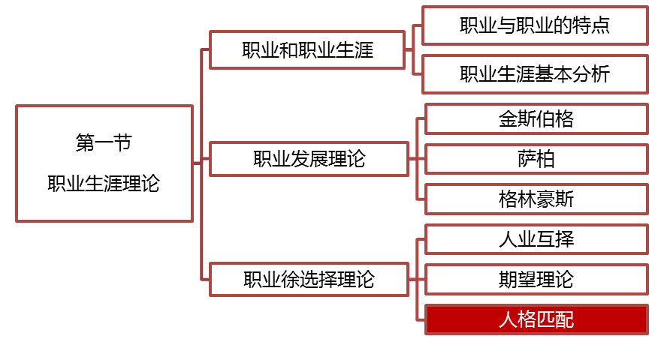
4.1.3.3人格特性与职业因素匹配理论
4.1.3.3 人格特性与职业因素匹配理论
【选择】
多血质
适合应急性强、危险性较大、
难度高而费力的工作
胆大
爱挑战
胆汁质
—
—
人的
气质类型
粘液质
抑郁质

Slide 37
最早提出职业生涯概念的是（ ）
A. 萨柏
B. 霍尔
C. 沙特烈
D. 金斯博格
答案：C

Slide 38
影响职业生涯的八大要素中最具影响力的一项是（ ）
A. 健康
B. 社会阶层
C. 教育
D. 年龄
答案：A

Slide 39
按照格林豪斯的职业生涯发展理论，当一个人的主要任务是学习职业技术，提高工作能力；了解和学习组织纪律和规范，逐步适应职业工作，为未来的职业成功做准备，那么他是处在职业生涯的哪个阶段？ （ ）
A. 职业准备
B. 职业生涯初期
C. 职业生涯中期
D. 进入组织
答案：B

Slide 40
按照人格特征与职业因素匹配理论，胆汁质的人适合从事（ ）
A. 社交、文艺性、多样性、要求反应敏捷且均衡的工作
B. 有条不紊、刻板平静、耐受性较高的工作
C. 持久细致的工作，如技术员、检查员
D. 反应迅速、动作有力、应急性强、危险性大的工作，如节目主持人、演讲者
答案：D

Slide 41
第四章 职业生涯
1
职业生涯理论
2
职业生涯管理
3
职业生涯发展
4
职业生涯设计

Slide 42
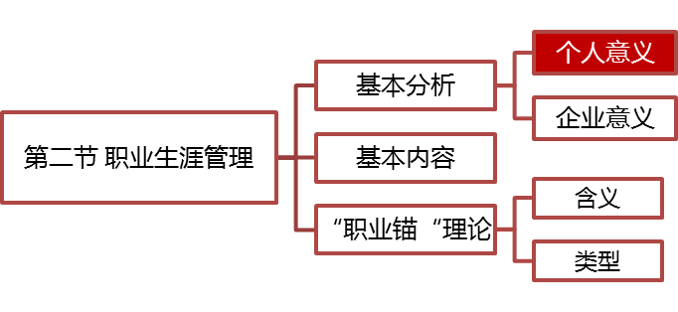
4.2.1.2个人参与职业生涯管理的意义
4.2.1.2 个人参与职业生涯管理的意义
【选择/论述】
1. 对于增强对工作环境的把握能力和对工作困难的控制能力十分重要。
2. 有利于个人过好职业生活，处理好职业生活和日常生活的关系。
3. 可以实现自我价值的不断提升和超越。

Slide 43
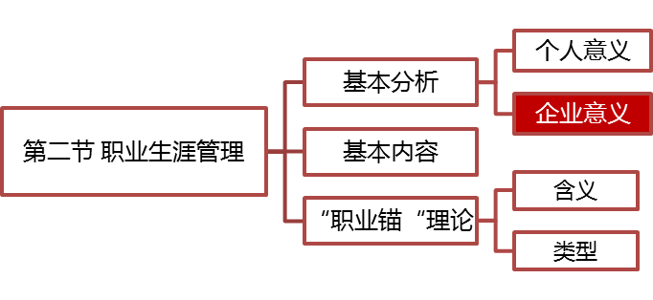
4.2.1.3企业组织职业生涯管理的意义
4.2.1.3 企业组织职业生涯管理的意义
【选择/论述】
1. 职业生涯管理是企业资源合理配置的首要问题。
2. 职业生涯管理能调动充分调动人的内在积极性，更好的实现企业组织目标。
职业生涯管理的目的
【选择】
帮助员工提高在各个需要层次的满足度。
使人的需要满足度从金字塔形向梯形过渡最终接近矩形。

Slide 44
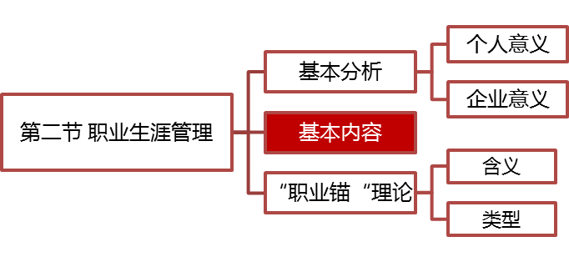
4.2.2.4制订员工发展计划
4.2.2 职业生涯管理的基本内容
【选择/简答】
1. 员工自我评价
2. 组织对员工的评估
3. 职业培训与职业指导
4. 制订员工发展计划
职业生涯管理核心

Slide 45
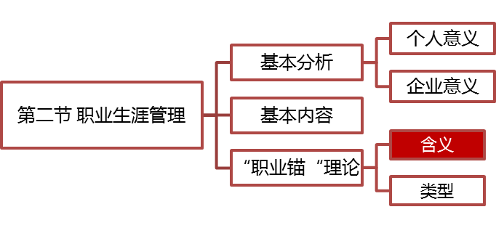
4.2.3.0自我观的三个部件
4.2.3.0 “职业锚”理论
【论述】
是一种指导、制约、稳定和整合个人职业决策的自我观。
自我观有三个部件：
（1）自身的才干和能力；
（2）自身的动机和需要；
（3）自身的态度和价值观。

Slide 46
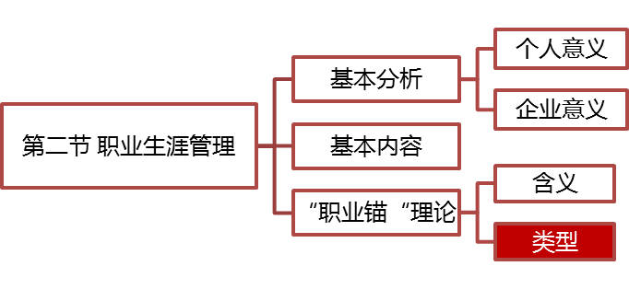
4.2.3.2“职业锚”的五种类型
4.2.3.2 “职业锚”的五种类型
【论述】
1. 技术/职能型“职业锚”
——
关注实干技术内容或职业内容
2. 管理能力型“职业锚”
——
拥有承担管理工作的技能和价值观
3. 安全/稳定型“职业锚”
——
追求稳定安全的前途
4. 创造型“职业锚”
——
追求创造完全属于自己的成就
5. 自主/独立型“职业锚”
——
随心所欲，少受约束

Slide 47
下列属于个人参与职业生涯管理的意义的有（ ）
A. 能够充分发挥人的内在积极作用
B. 可以实现自我价值的不断提升和超越
C. 对于增强工作环境的把握能力和对工作困难的控制能力十分重要
D. 有利于个人过好职业生活
E. 有利于处理好职业生活和日常生活的关系
答案：BCDE

Slide 48
根据“职业锚”理论，在作出职业选择和决策时的主要精力放在自己正在干的实际技术内容或职业内容上的这类人属于“职业锚”的哪种类型？（ ）
A. 技术/职能型
B. 管理能力型
C. 安全/稳定型
D. 自主、独立型
答案：A

Slide 49
第四章 职业生涯
1
职业生涯理论
2
职业生涯管理
3
职业生涯发展
4
职业生涯设计

Slide 50
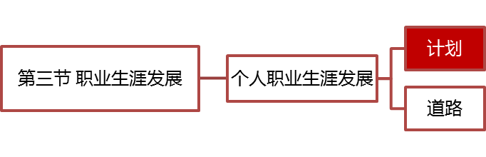
4.3.1.1个人的职业生涯发展计划
4.3.1.1 个人的职业生涯发展计划
【选择】
纵向发展
个人职业生涯发展计划基本的
三个方向
横向发展
向核心方向发展

Slide 51
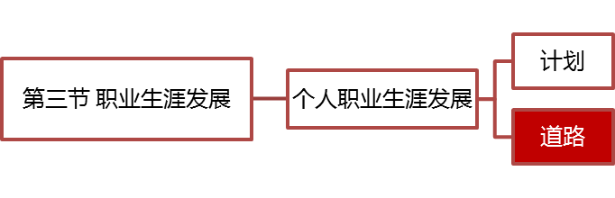
4.3.2.1立足本职的道路
4.3.2 职业生涯发展与成功的道路
【论述/选择】
立足本职的道路
最常见的职业发展道路
自学成长的道路
个人职业生涯道路
转换职业的道路
自我创业的道路

Slide 52
个人的职业生涯发展计划基本方向有（ ）
A. 纵向发展
B. 横向发展
C. 向核心方向发展
D. 多向发展
E. 全面发展
答案：ABC

Slide 53
最常见的职业发展道路是（ ）。
A. 自学成才的道路
B. 立足本职的道路
C. 转换职业的道路
D. 自我创业的道路
答案：B

Slide 54
第四章 职业生涯
1
职业生涯理论
2
职业生涯管理
3
职业生涯发展
4
职业生涯设计

Slide 55

4.4.1.1职业生涯设计的基本概念
4.4.1.1 职业生涯设计的基本概念
【名词解释】
指的是一个人制订职业目标，确定实现目标的手段的不断发展的过程，它是一个人一生中在事业发展上的战略设想和计划安排。

Slide 56
END ·
Thanks for listening

